Slide 1

優秀運動選手學業學習 E 化計畫
課程名稱-肌力和爆發力的發展 (1)
授課講師：何仁育

Slide 2
本講綱要
前言
體能
肌力
力量、速度、發力率及爆發力

Slide 3
前言
對許多運動而言，肌力和爆發力是重要的關鍵因素。
    團隊運動
    速度型運動
    耐力型運動
教練與運動員必須知道阻力訓練的原則，以便有效採用阻力訓練，提升肌力與爆發力表現。

Slide 4
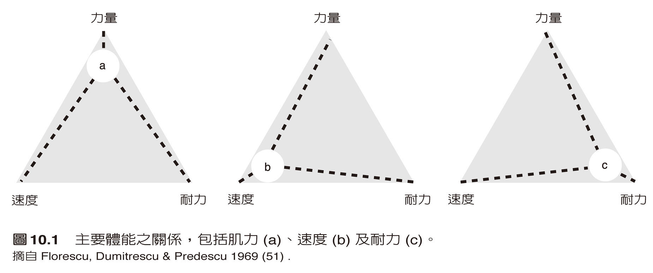
體能
體能是由肌力、速度與耐力所構成。

Slide 5
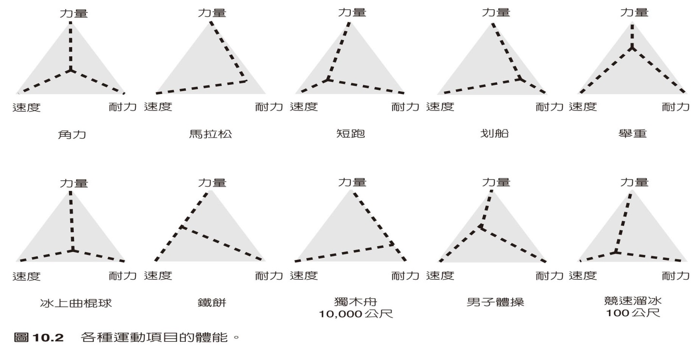
體能
大部分運動所需要的專項體能或主導的體能不盡相同
    長跑選手 → 耐力為主導的體能
    舉重選手 → 肌力為主導的體能
    短跑選手 → 速度為主導的體能

Slide 6
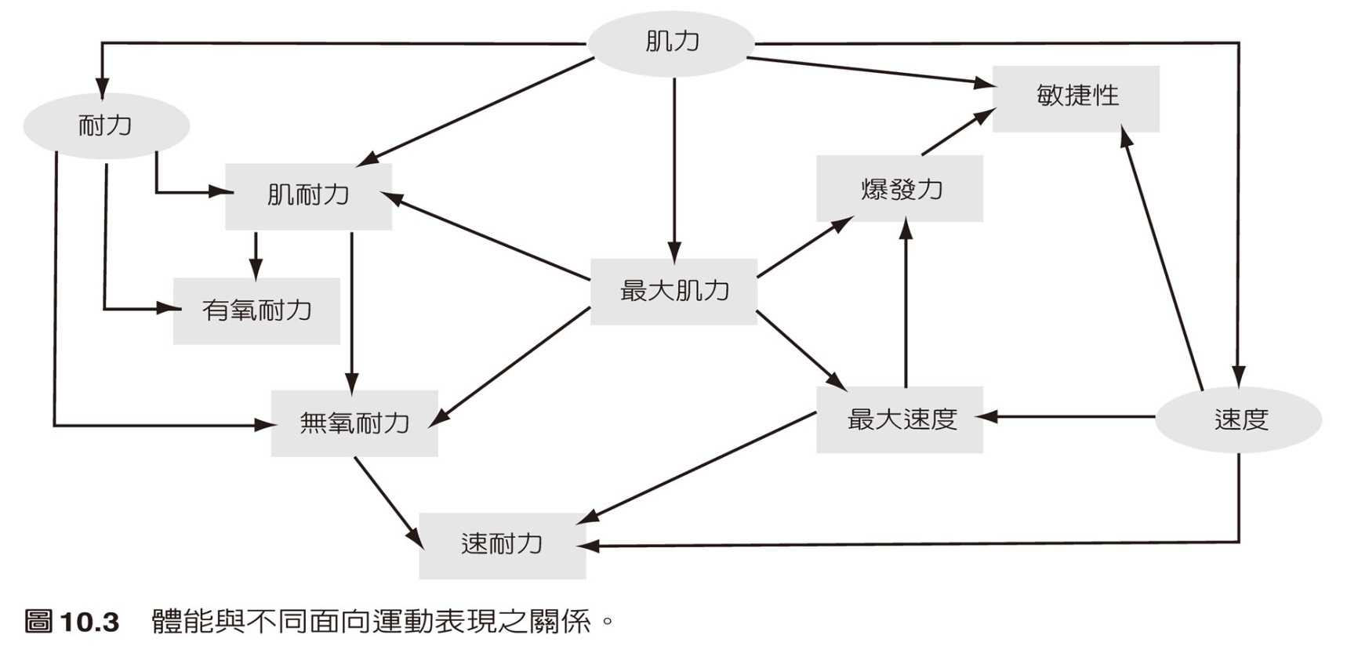
體能
運動表現受到不同體能的交互影響。
其中，肌力 影響 速度、爆發力、甚至耐力表現。
肌力可視為許多體能的關鍵要素。

Slide 7
肌力
肌力定義為肌肉或肌群產生的最大力量或力矩，較佳的定義則為神經肌肉系統阻抗外力所產生的力量。
最近文獻建議，高水準的肌力與運動表現息息相關。
    短跑成績、足球、排球
恰當的運用肌力訓練可以改善神經肌肉系統，並且提高運動員能力及運動表現。

Slide 8
力量、速度、發力率及爆發力
牛頓第二運動定律 → 力量等於質量乘以加速度
F = M x A + W
F=力量、 M=質量、A=加速度、W=受重力影響之體重
欲產生較高速度，則需較大的肌力。
文獻也指出，肌力與速度具有顯著的相關性。

Slide 9
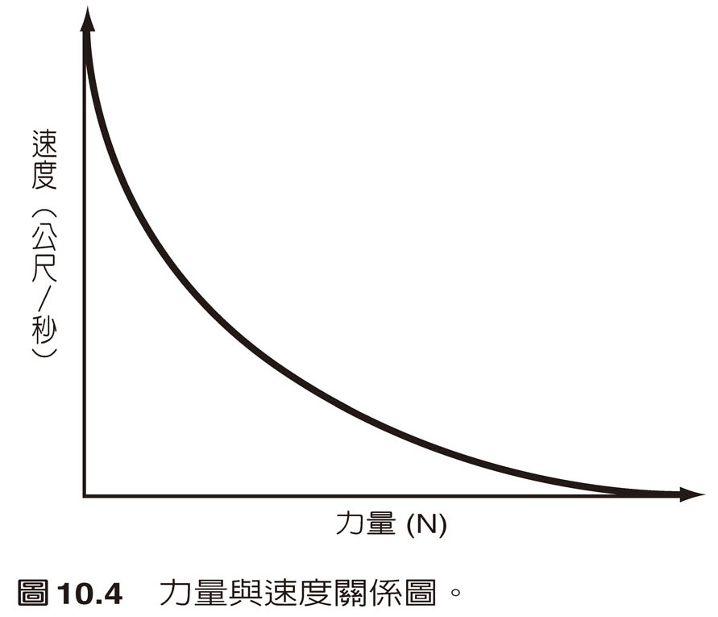
力量、速度、發力率及爆發力
從力量—速度曲線 (force-velocity curve) →
速度與力量兩者之間成反比關係。

Slide 10
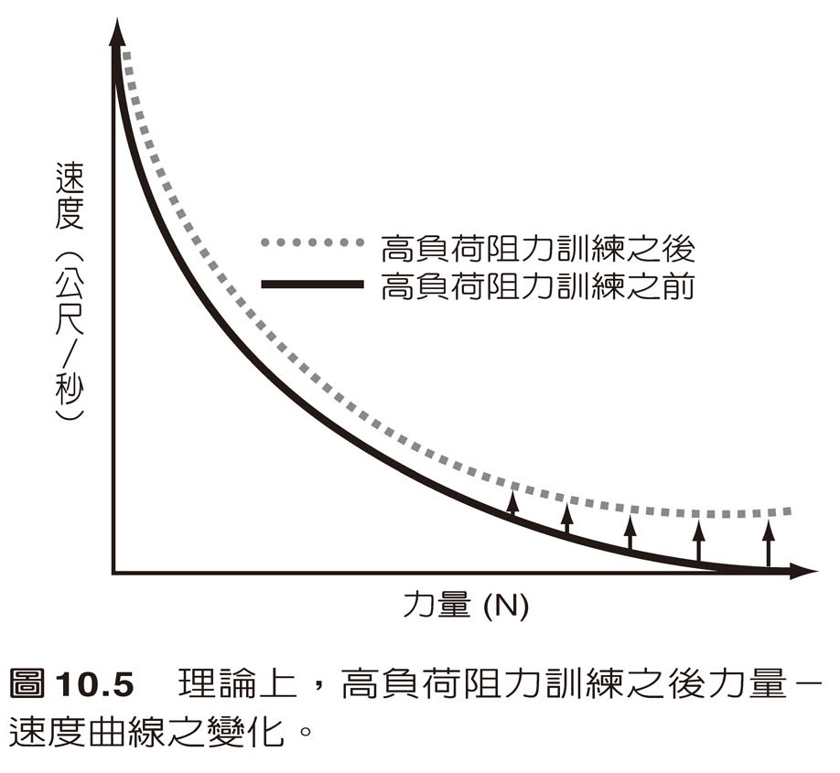
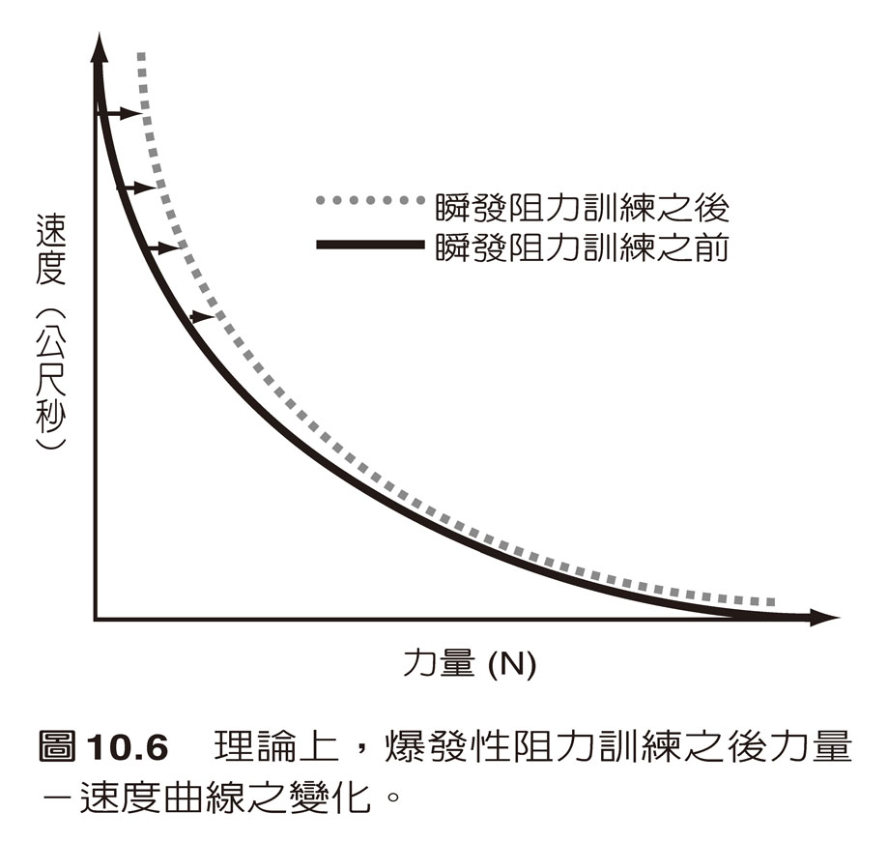
力量、速度、發力率及爆發力
阻力訓練會造成力量—速度曲線的改變

Slide 11
力量、速度、發力率及爆發力
發力率 (rate of force development; RFD) 代表力量的產生速率，是指時間內產生力量的能力。
RFD = ΔF / Δ T ; ΔF=力量的變化， ΔT=時間的變化
對於瞬發動作(短跑、投擲)或短時間(20-200ms)完成的動作，具備高水準發力率能力是非常重要的。
最大肌力與發力率兩者之間是有關聯的，並且兩者對於運動表現是舉足輕重的，因為這兩者變項與加速能力，即與動作速度息息相關。

Slide 12
力量、速度、發力率及爆發力
力量與速度對人體動作是重要的，因為兩者之間的相乘是為功率 (power)。
爆發力或功率是運動中最重要的特性。事實上，不同水準運動員具備的爆發力是有差異的。
最大功率輸出與單次最大用力的運動有關
    例如跳躍、短跑、舉重及打擊的運動項目
平均功率輸出與重覆進行的運動有關
    例如長跑、自由車比賽

